Slide 1
短命県返上！
睡眠の話
Notes:
～短命県返上！睡眠の話～

Slide 2
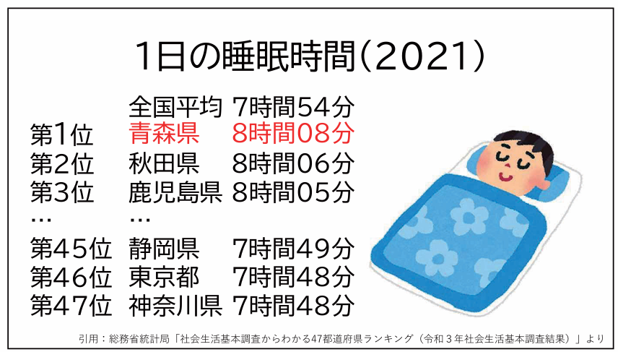
青森県は睡眠時間 全国１位！ だけど短命県…
なんで!?
Notes:
青森県民は全国的にも長めの睡眠時間を確保しているようですね。しかし、平均寿命は全国最下位（47位）です。なぜでしょう。

Slide 3

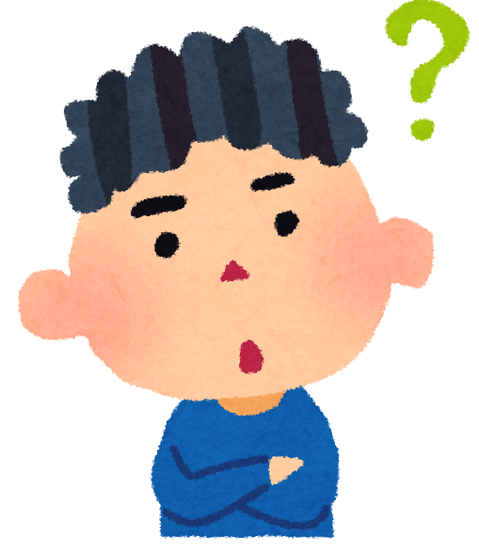

仮 説 “時間”だけじゃない睡眠のあり方
青森県民の睡眠時間は
全国一位だけれど。。。
睡眠の○
睡眠の○○○
はどうなのかな？
Notes:
良い睡眠のためには、まず、睡眠時間を確保することが大切です。これなくしては次に進めません。しかし、他にも「良い睡眠のための条件」がいくつかあります。どんなことが、あるでしょう？

Slide 4
健康に関わる良い睡眠の３条件
量
睡眠時間
中学生は８～10時間
質
睡眠休養感
目覚めた時の休まった感覚
リズム
毎日の寝る時刻、起きる時刻がほぼ同じ
規則正しい睡眠
Notes:
「時間」を確保しても「質」が低ければ良い睡眠とはいえません。どちらが欠けても良い睡眠にはなりません。そして、重要なのは、「質」で「時間」をカバーすることはできないという点です。最後に「リズム」、つまり、規則正しい睡眠です。時間、質、リズム、これら３つは全て自分の意識で変えていくことができます。

Slide 5
青森県民の睡眠の“質”は？
睡眠の”質”に影響する生活習慣
カフェイン、ｱﾙｺｰﾙ、ﾀﾊﾞｺ
スマートフォン・タブレット
寝だめ、寝落ち、昼寝
不規則な生活、朝食欠食
寝る直前の夜食や間食
就寝前の過度な運動、熱い入浴
肥満、運動不足
睡眠障害(睡眠時無呼吸症候群など）
朝食
朝、日光を浴びる
就寝前のぬるめの入浴
日中の適度な運動
室温や湿度調整する
寝室は適度な暗さ
心地よい良質な寝具・枕
これらの生活習慣で、自分に当てはまる項目はいくつ？
そして、
Notes:
睡眠の質に影響する生活習慣を見てみましょう。これらの生活習慣で、自分に当てはまる項目はいくつありましたか？
では、次に青森の現状を見てみましょう。

Slide 6
青森・長野比較 生活習慣・肥満（男性）
青森・長野比較 生活習慣・肥満（女性）
Notes:
このレーダーチャートは、全国平均を基準（＝0）として、青森県（青）と長野県（緑）を比較しています。理想的な生活習慣が揃っていれば、チャートは“バランスよく広がった形”になります。 青森県は、睡眠時間と塩分摂取量以外は健康長寿県である長野県を下回っています。
生活習慣の内容として、飲酒や喫煙、運動不足、朝食欠食、肥満などはすべて睡眠の質を悪くする生活習慣である事がわかっています。睡眠時間は全国１位でも、睡眠の質が悪い可能性は大いにありそうです。

Slide 7
就寝前のスマホ（ゲーム・動画）が
眠りに及ぼす悪影響
ブルーライトの刺激
快楽物質ドーパミン放出
（デジタルドーパミン）
寝る前１時間はゲーム・スマホを使用しないで！！
Notes:
寝る前にスマホを使うと、ブルーライトの刺激で脳が「昼間だ」と勘違いして、眠りにくくなります。 ゲームや動画で楽しくなりすぎると、脳から「ドーパミン」が出て、もっと見たくなる気持ちが止まらなくなります。私たちの脳はゲーム機・スマホのように「スイッチひとつで電源オフ」にできないので、夜寝る１時間前には我慢して、体が寝る準備を整えてあげましょう。

Slide 8
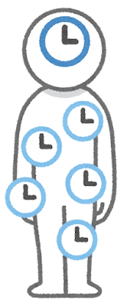
月曜日、学校へ行きたくない、何で？
それは、もしかすると
ソーシャルジェットラグ
（社会的時差ボケ）かも
Notes:
週末の生活リズムのズレによって起こる“体内時計の時差ボケ”を、“ソーシャル・ジェットラグ（SJL）”社会的時差ボケといいます。つまり、生活リズムによって作られた時差ボケなので、自分で整えられるということです。体内時計をリセットする方法は、二つ。①朝太陽の光を浴びる、②朝ご飯を食べる、ことです。休日も平日と±1時間以内の起床を心がけることが推奨されています。

Slide 9
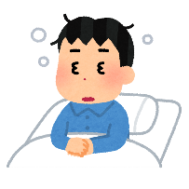
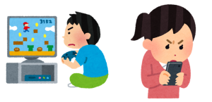
なんとなく、やる気が出ない、何で？
それはもしかすると 生活リズムの乱れかも
睡眠不足、休養不足、運動不足
食事バランスの偏り、おやつの摂取量が多い
ゲームのし過ぎ、２時間以上のスマホ、夜ふかし
がやる気に関係している!?
Notes:
「やる気が出ない」は、単に「根性」や「感情」の問題ではなく「身体内部の神経レベル」で問題が起こっているかもしれません。でも大丈夫です。その原因も対処法も科学的に解明されていることがたくさんあるのです。自分の生活を少し振り返って、「やる気スイッチ」を見つけてみましょう。

Slide 10
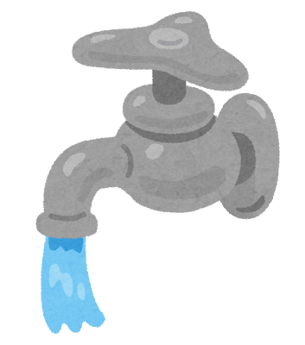





「やる気」は「出す」んじゃない
「湧いてくる」もの！
やる気湧出因子
ドーパミン
セロトニン
⬆
湧いてこさせる?!
蛇口の開閉はあなた次第
早寝・早起き・朝ご飯
朝の太陽光、
睡眠時間、睡眠休養感
適度な身体活動・運動
バランスの良い食事
歯みがき
夜更かし・朝寝坊
睡眠不足・寝だめ・寝落ち
寝る前のスマホ
欠食、野菜不足、
暴飲・暴食
運動不足・休養不足
スクリーンタイム
ゲーム・動画視聴
あなたの
「やる気」
タンク
やる気喪失因子
Notes:
やる気が満タンになっているためには、その土台となる「生活習慣が整っていること」が大切です。睡眠・食事・運動・スマホの使い方を見直すことで、自然とやる気が湧いてきます。蛇口からやる気を注入するのも、漏らすのも、貴方の生活習慣にかかっているのです。

Slide 11
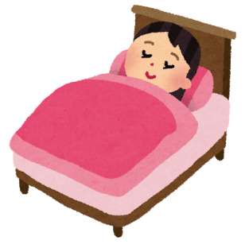
今、中学生の私たちができること
睡眠時間を確保し、質を高める
生活リズムを整える
→ 朝食・朝の光・運動で体内時計リセット！
毎日同じ就寝・起床時刻を心がける(生活リズム）
寝る前のNG習慣
→ スマホ・カフェイン・激しい運動は睡眠の敵！
快適な睡眠環境づくり
→ 暗さ・温度・寝具・枕がポイント！
日中は適度な運動し、昼寝・寝だめをやめる
Notes:
今、中学生のみなさんができることは、睡眠時間を確保し、その質を高めることです。眠りの質を高めるためには、生活リズムを整えること、寝る前のスマホやカフェイン等を控えること、快適な睡眠環境を整えることが重要です。日中は、適度に運動し、昼寝や寝だめは控えましょう。

